Slide 1
Жизненный цикл разработки ПО: ключевые этапы и значимость SDLC Системный подход к созданию качественного программного обеспечения с ясной структурой этапов.

Slide 2
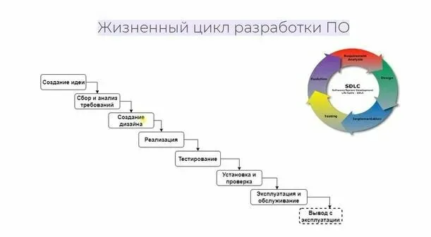
Истоки и развитие SDLC в индустрии
SDLC сформировался в 1970-х годах для управления сложными IT-проектами, интегрируя стандарты IEEE и ISO, чтобы организовать процессы и обеспечить контроль качества.

Slide 3
SDLC (Software Development Life Cycle)
SDLC (Software Development Life Cycle) — это жизненный цикл разработки программного обеспечения. Концепция представляет собой структурированный подход к созданию информационных систем: от зарождения идеи до развёртывания и дальнейшего сопровождения продукта.
Цель применения SDLC — выпускать качественные программные продукты, которые:
соответствуют ожиданиям заказчика и потребностям пользователей;
укладываются в запланированные сроки;
не выходят за рамки утверждённого бюджета.

Slide 4
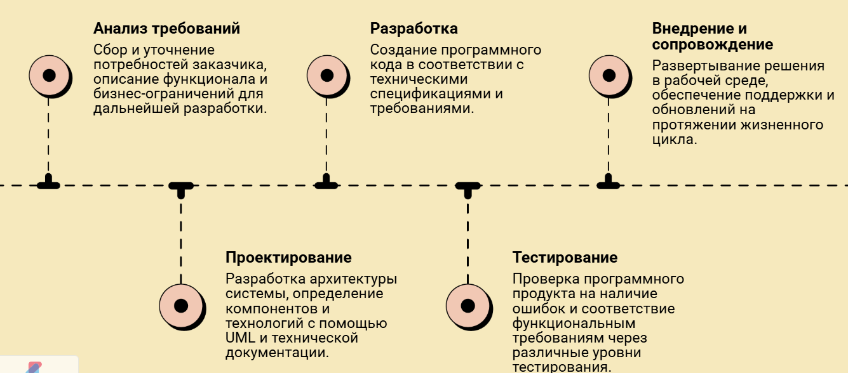
Последовательность классических этапов SDLC

Slide 5
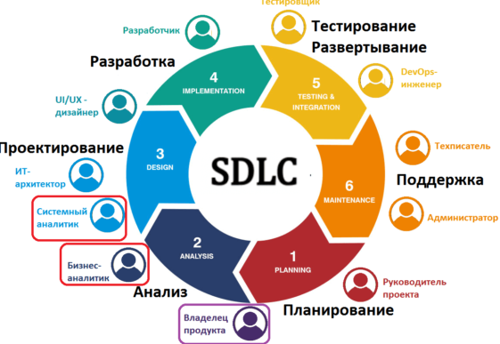
Сбор и анализ требований
На этом этапе ключевыми задачами являются выявление ожиданий клиента, определение функций и бизнес-целей, а также фиксация требований в официальной документации.
Важным моментом является согласование требований со всеми заинтересованными сторонами, включающее выявление ограничений и приоритетов для последующей разработки.

Slide 6
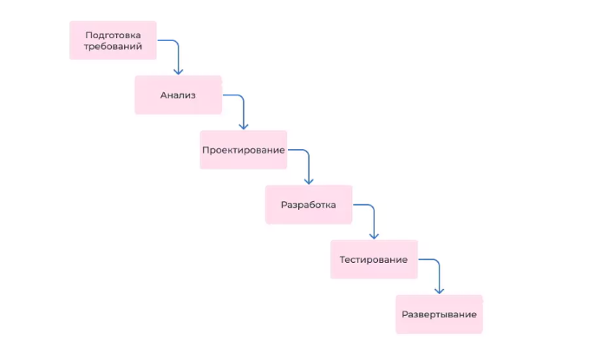
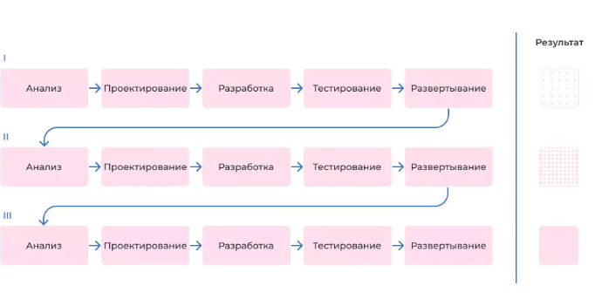
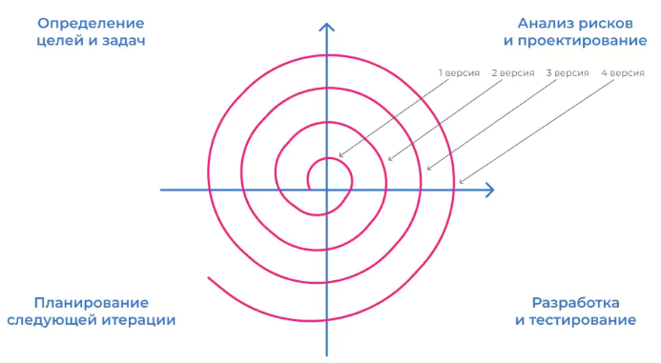
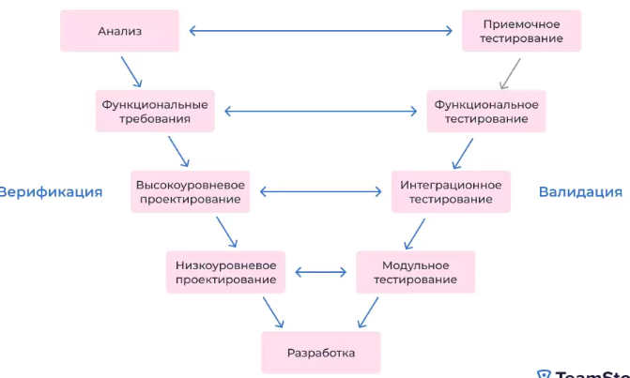
Этапы реализации и тестирования: от кода до готового продукта
Программирование по спецификации
Команда разработчиков последовательно пишет код согласно утверждённым техническим требованиям, обеспечивая соответствие архитектуре и функционалу. В этом процессе важна стандартизация и контроль качества.
Комплексное тестирование
Проводятся модульные, интеграционные и системные проверки для обнаружения дефектов. Тестирование подтверждает стабильность работы и корректность всех функций перед выпуском продукта.

Slide 7
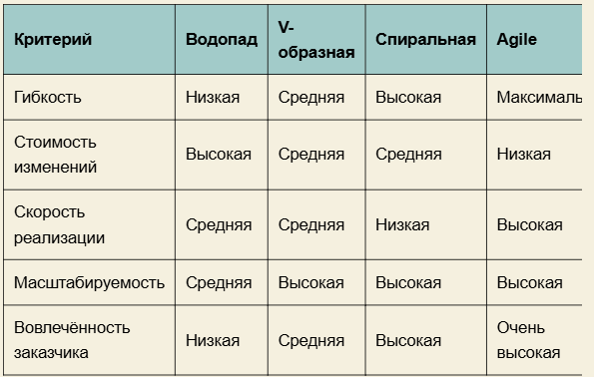
Сравнительный анализ моделей SDLC
В таблице приведено сравнение четырёх основных моделей SDLC по ключевым параметрам эффективности и управляемости.
Гибкие методологии, особенно Agile, лучше подходят для динамичных проектов с частыми изменениями требований.

Slide 8
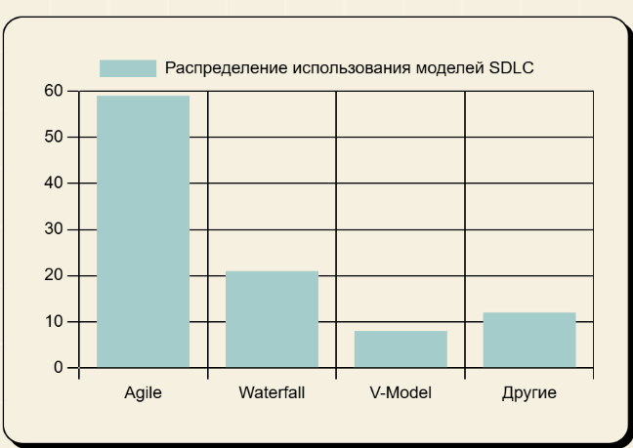
Доля использования SDLC моделей в ИТ-компаниях
Agile продолжает занимать лидирующую позицию благодаря способности быстро адаптироваться к изменяющимся условиям.
Данные подтверждают тенденцию к применению гибких моделей разработки в большинстве IT-компаний для повышения адаптивности.

Slide 9
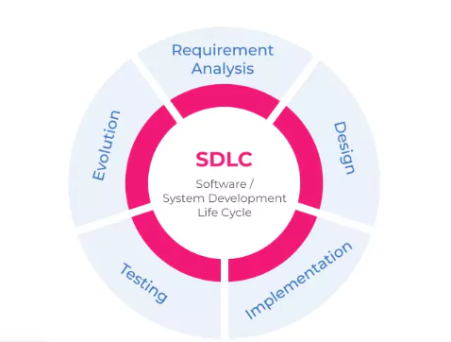
Ключевые преимущества внедрения SDLC
Реализация SDLC минимизирует риски и экономит затраты за счёт четкого планирования и контроля процесса разработки.
Прозрачность процессов улучшает взаимодействие между бизнесом и техническими специалистами, повышая качество коммуникаций.
SDLC способствует стандартизации, что облегчает управление масштабируемыми проектами и соблюдение нормативных требований.

Slide 10
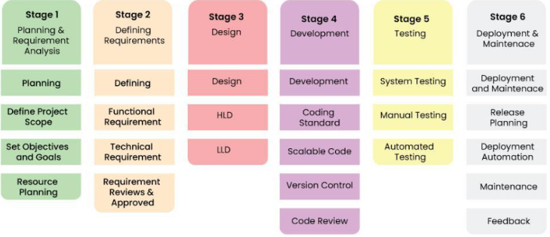
Выводы: SDLC как фундамент успеха IT-проектов
SDLC обеспечивает управляемость, сокращение ошибок и высокое качество программных продуктов, позволяя гибко адаптироваться к бизнес-целям и рыночным изменениям.

